Slide 1
Chatboti v izobraževalnem procesu Izvajalka: asist. dr. Ana Šela Datum in ura: 5. oktober 2023, 10:00 Lokacija: MS Teams
Projekt sofinancirata Republika Slovenija, Ministrstvo za visoko šolstvo, znanost in inovacije, in Evropska unija – NextGenerationEU. Projekt se izvaja skladno z načrtom v okviru razvojnega področja Pametna, trajnostna in vključujoča rast, komponente Krepitev kompetenc, zlasti digitalnih in tistih, ki jih zahtevajo novi poklici in zeleni prehod (C3 K5), za ukrep investicija F. Izvajanje pilotnih projektov, katerih rezultati bodo podlaga za pripravo izhodišč za reformo visokega šolstva za zelen in odporen prehod v družbo 5.0: projekt Pilotni projekti za prenovo visokega šolstva za zelen in odporen prehod.

Slide 2
Organizira International Academy of Technology, Education and Development 15. Edulearn23: 3. do 5. julij, Palma de Mallorca. Keynote speakers: Ashok K. Goel: Teaching and Learning in the Age of AI Donald Clark: AI changes everything!

Slide 3
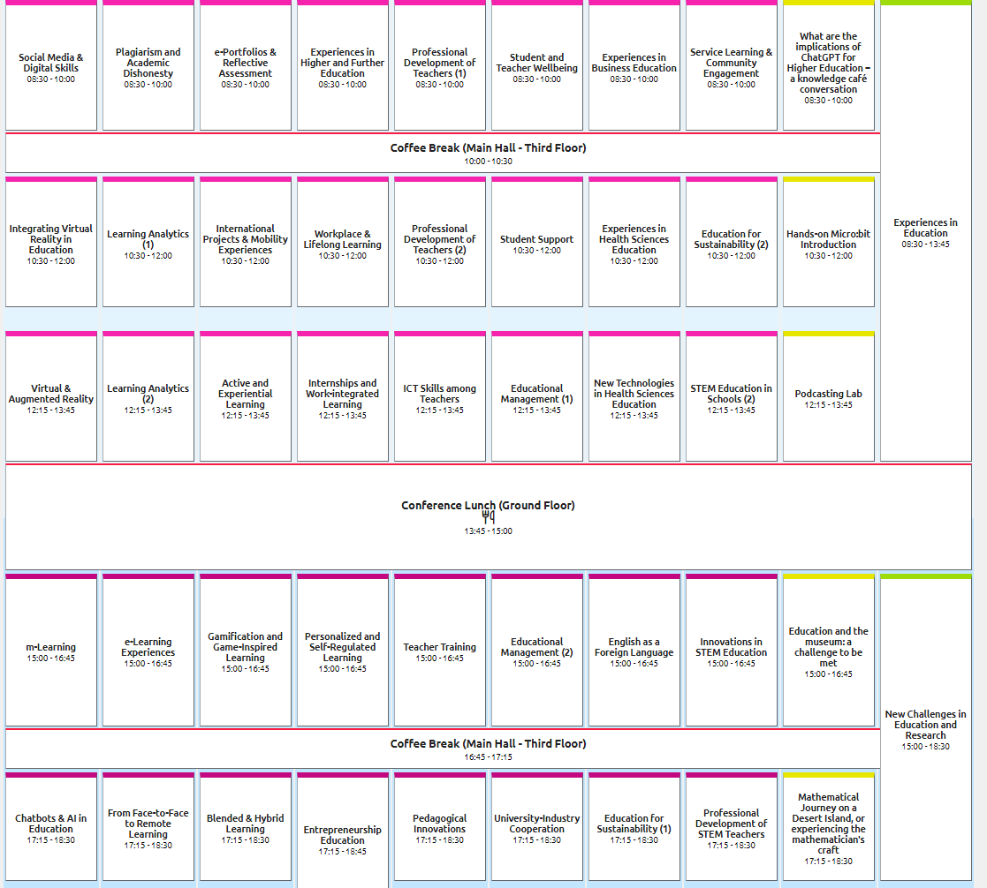
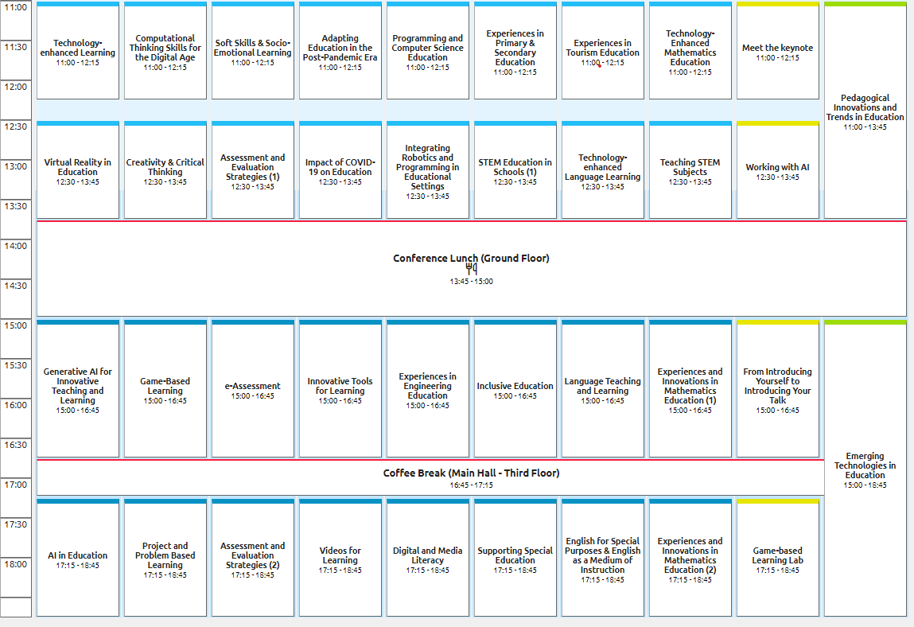

Slide 4
Chatbot – klepetalni robot – „čvekbot“?
Računalniški program, ki simulira in obdeluje človeški pogovor (pisni ali govorjeni).
Sodobne chatbote poganjajo umetna inteligenca, avtomatizirana pravila, obdelava naravnega jezika in strojno učenje.
2 vrsti chatbotov:
Deklarativni chatboti (enonamenski, preprosti)
Pogovorni chatboti (uporabljajo napovedno inteligenco in analitiko, simulirajo naraven jezik ipd.), npr. Siri, Alexa

Slide 5
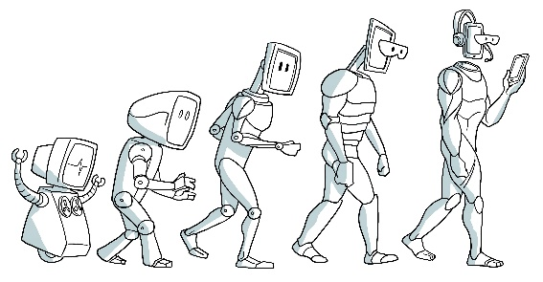
Razvoj chatbotov skozi zgodovino

Slide 6
Chat GPT v izobraževanju
Globoko in natančno razumevanje – s pravo iztočnico in kontekstom.
Prilagodljivost jeziku in kulturi.
Izkoriščanje velike baze znanja.
Spodbujanje kritičnega razmišljanja?

Slide 7
Chatboti v procesu izobraževanja
Vroča tema razprav: uporaba orodij umetne inteligenc, npr. ChatGPT, Microsoft Bing Chat, Google Bard idr. v procesu izobraževanja
Strahovi pred prevzemom nadzora umetne inteligence.
Pomisleki o goljufanju, plagiatorstvu.
Pomisleki o uporabi novejše tehnologije v predavalnicah.
Lahko predstavlja koristnega zaveznika fakultet in univerz.

Slide 8
Prednosti in priložnosti chatbotov za učitelje in študente
KORISTI ZA VISOKOŠOLSKE UČITELJE IN SODELAVCE
UI v vlogi pomočnika pri poučevanju (Ghostwriter ChatGPT za MS Word).
UI v vlogi pomočnika pri načrtovanju pouka (optimizacija časa, zbiranje podatkov)
Ustvarjanje kvizov, osnovnih testov ali interaktivnih vaj (podpora pri ocenjevanju).
KORISTI ZA ŠTUDENTE
Dostopnost 24/7
Takojšnji odziv
Individualizirano učenje
Viri in material.
Pomoč pri organizaciji
Pomoč pri administraciji.

Slide 9
Izzivi in slabosti
Zagotavljanje točnosti informacij? – Pomembno je, kako zastavimo vprašanje oz. iztočnica!
Integracija nove tehnologije v predavalnice in njeno sprejemanje.
Zasebnost in varnost osebnih podatkov.
Dostopnost: prosto dostopne in plačljive različice.
Pomanjkljivo razumevanje emocij.
Potreba po rednem posodabljanju: Informacije se spreminjajo, zato je potrebno chatbote redno posodabljati.

Slide 10
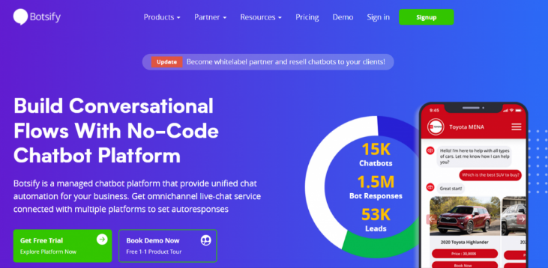
Primeri za izobraževanje pomembnih chatbotov, ki jih poganja UI
Prilagojeno učenje in akademska podpora:
Thinkster Math, Mika Carnegie Learning, ALEKS
Pomoč pri domačih nalogah:
Socratic by Google, Mathway, Duolingo Bots
Pomoč pri pripravi na izpit in študij:
QuizBot, tudi Quizlet, StudyBuddy,
ChatGPT
Google Bard
Microsoft Bing Chat
Botsify

Slide 11
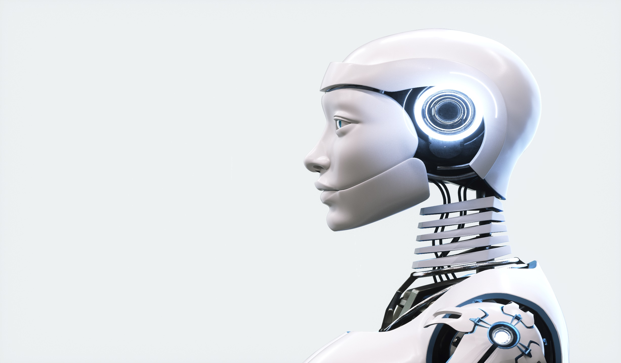
Umetna inteligenca ne bo nadomestila učiteljev, nadomestili jih bodo tisti, ki bodo umetno inteligenco pri poučevanju znali uporabiti.
("AI won't take your job, It is somebody using AI that will take your job." (Baldwin, 2023))

